Slide 1
Игра «Денежная планета»
Кореневская Элина и Барбашина Екатерина

Slide 2
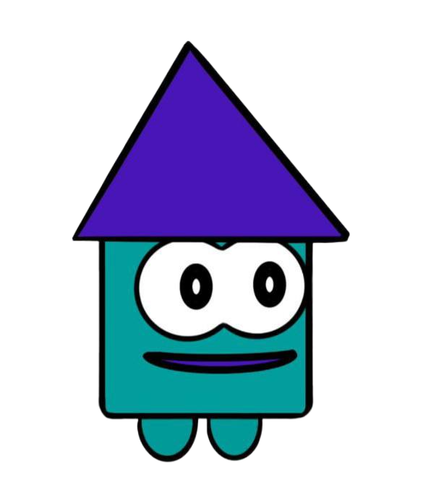
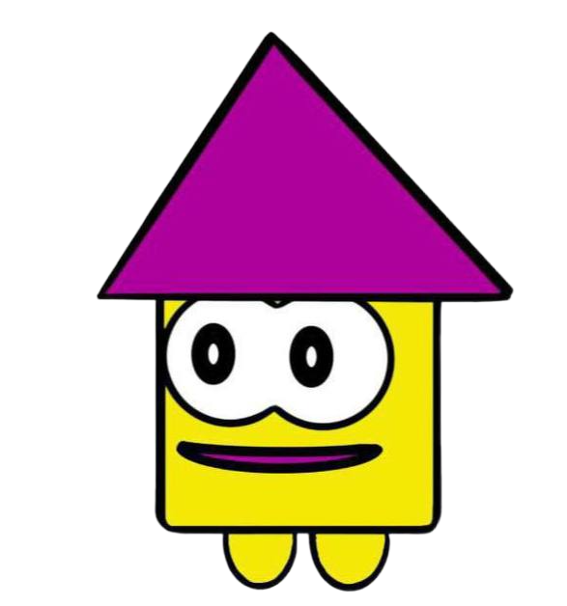
Суть игры
Два игрока
5 уровней
Соревнование между игроками в количестве монет
Игрок может погибнуть, упав в воду
При гибели одного из игроков уровень можно перезапустить
1)Количество монет сохраняется
2)Оба игрока начинают сначала
Две концовки, которые зависят от количества собранных монет

Slide 3
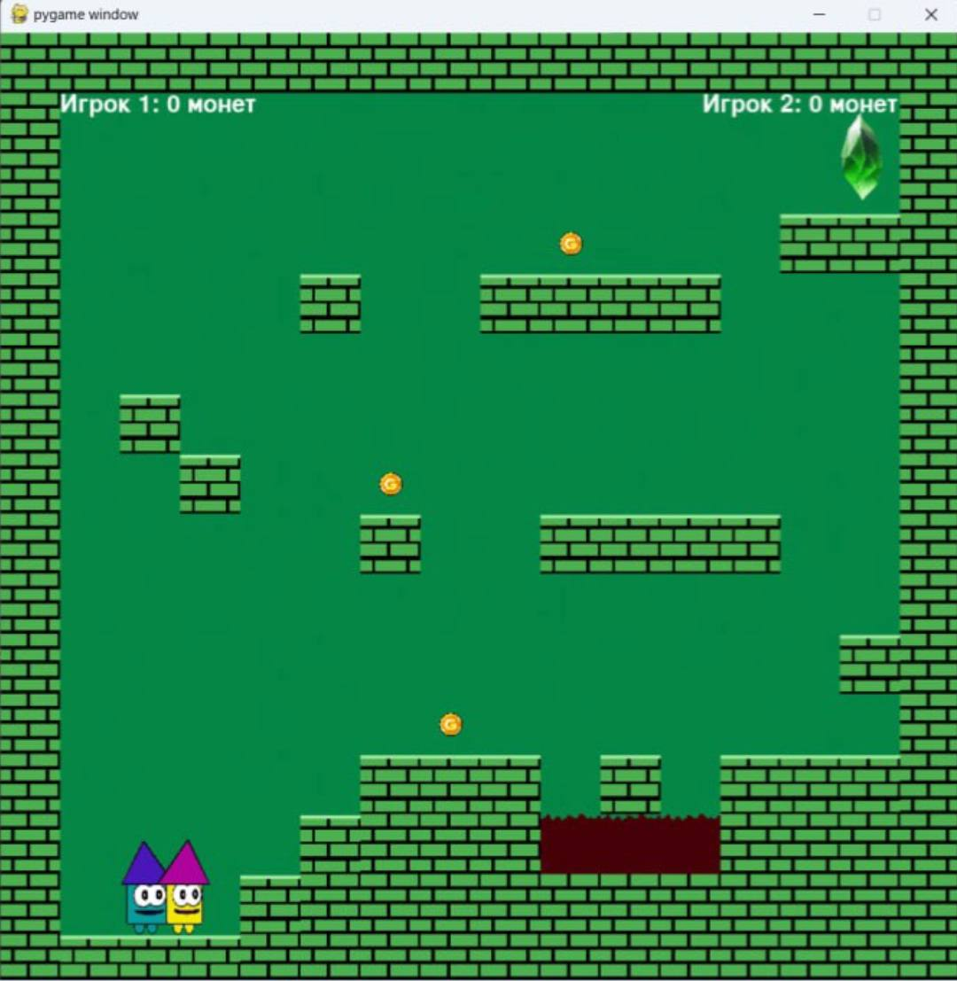
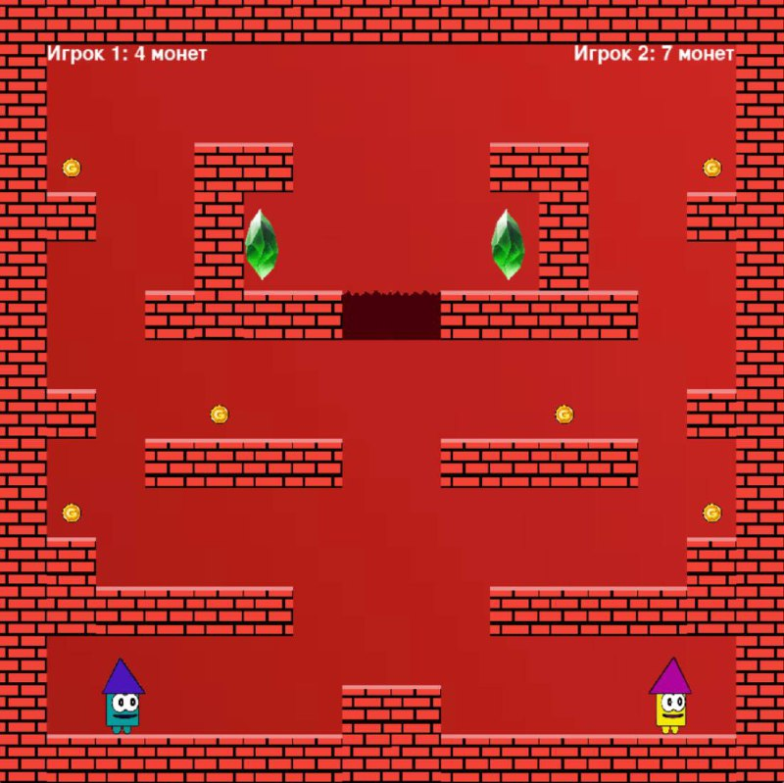
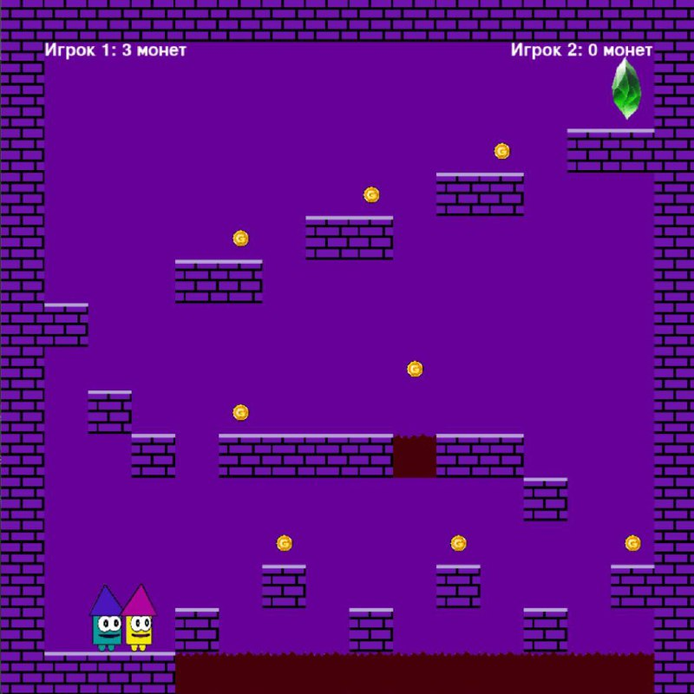
Уровни

Slide 4
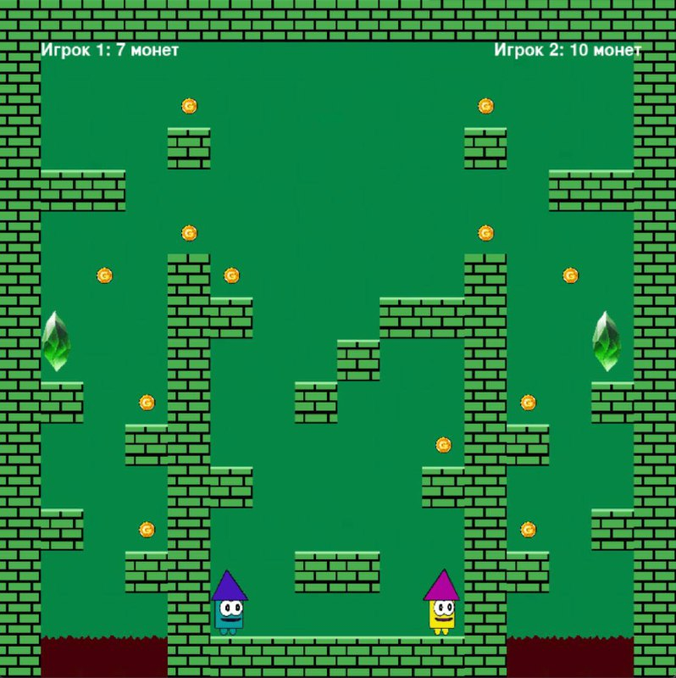
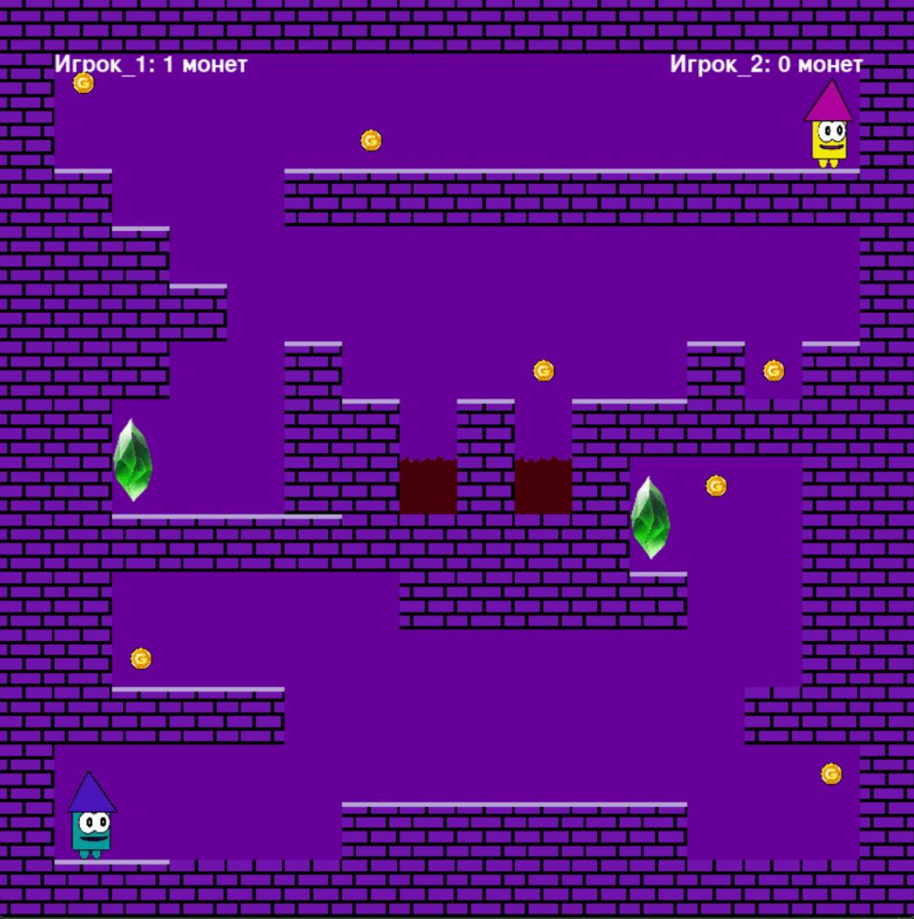
Уровни

Slide 5
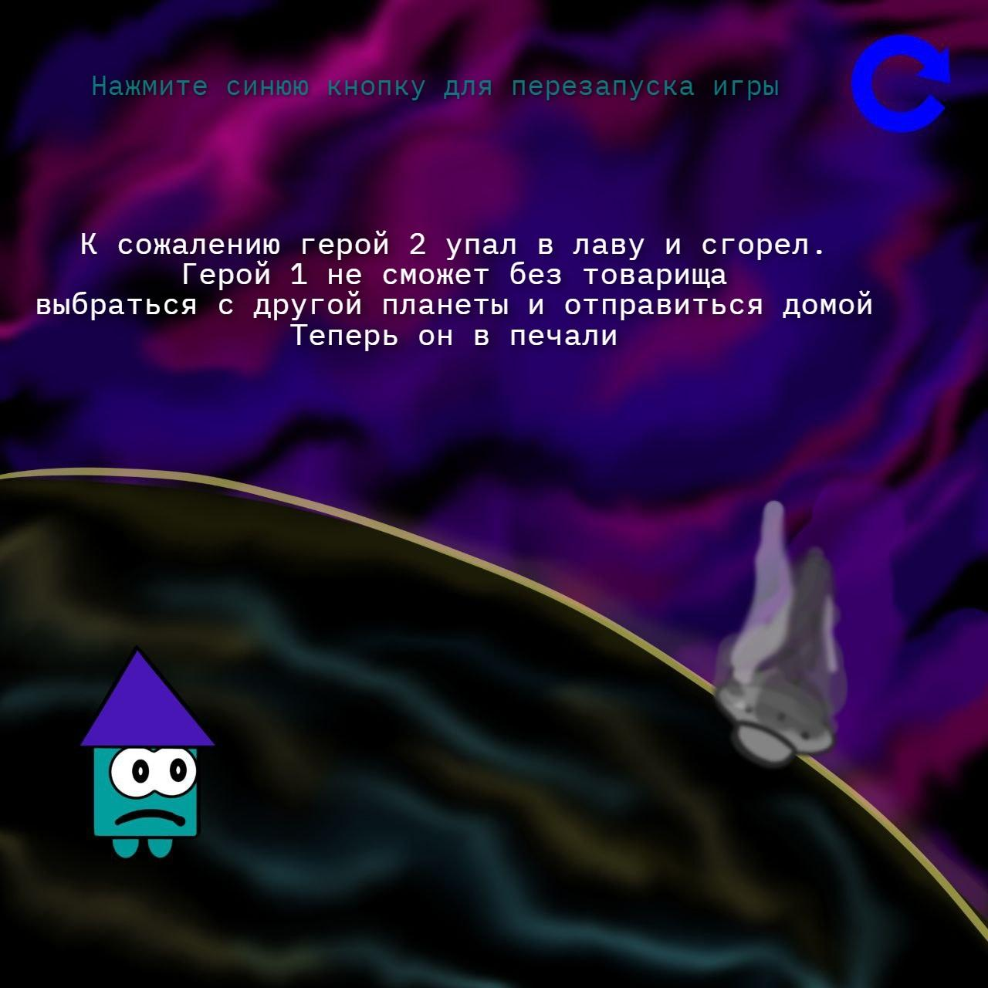
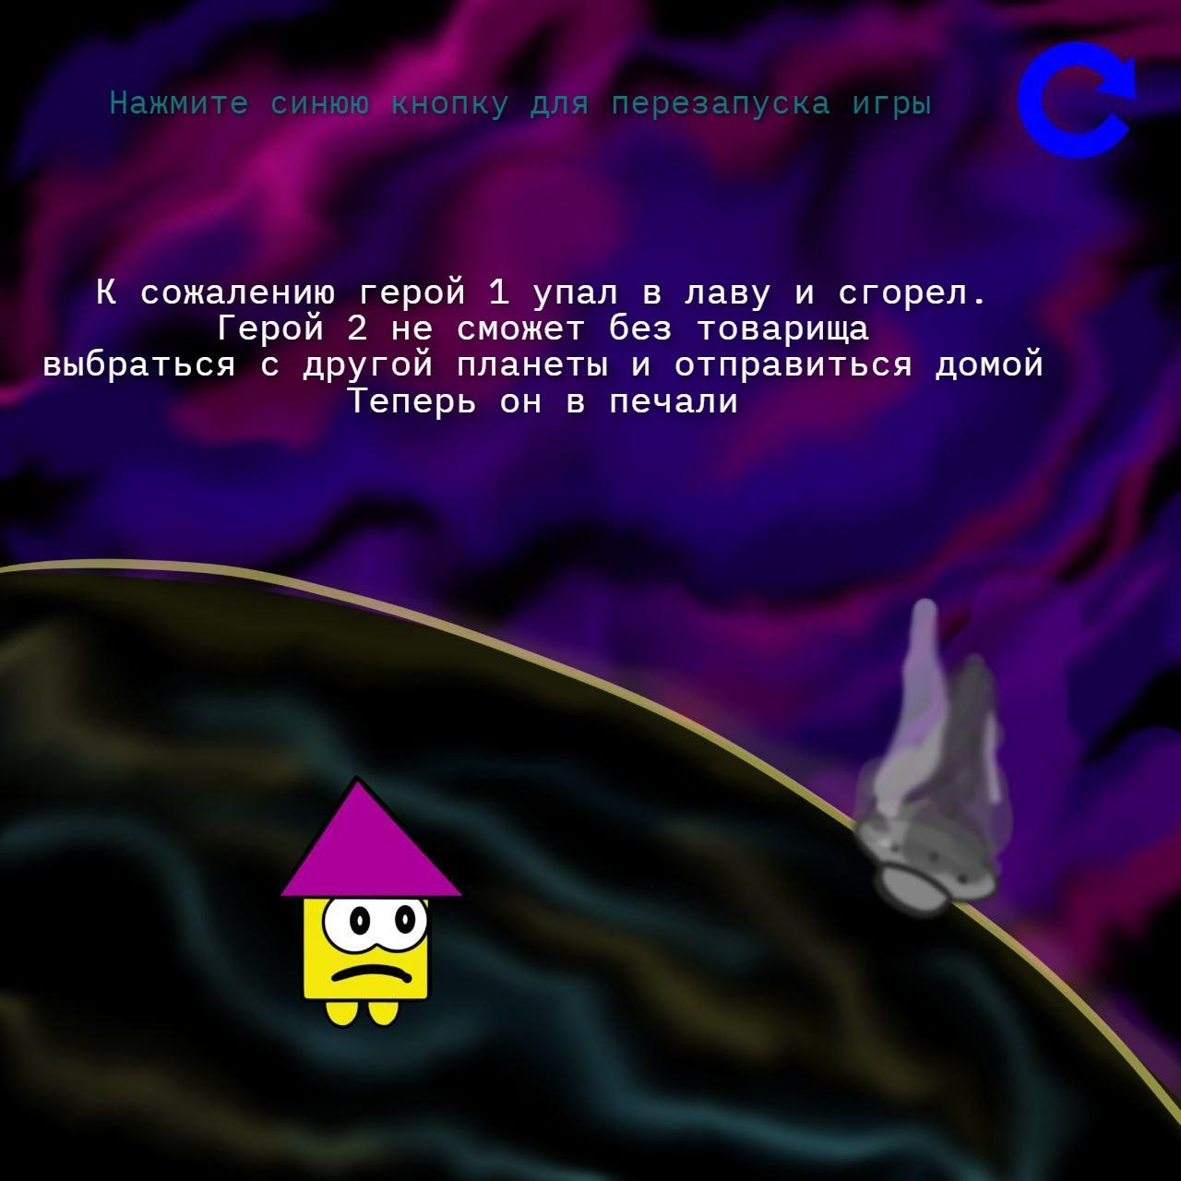
При смерти игрока
Если игрок 2 падает в воду
Если игрок 1 падает в воду

Slide 6
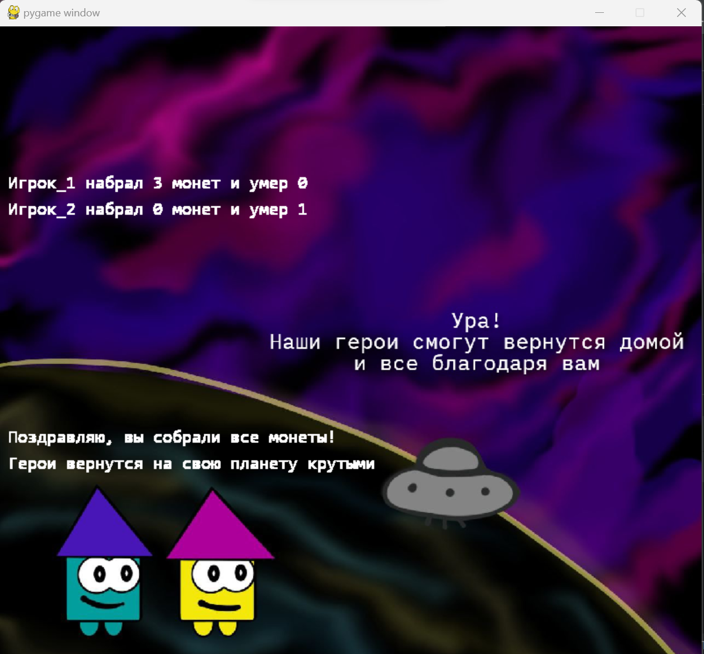
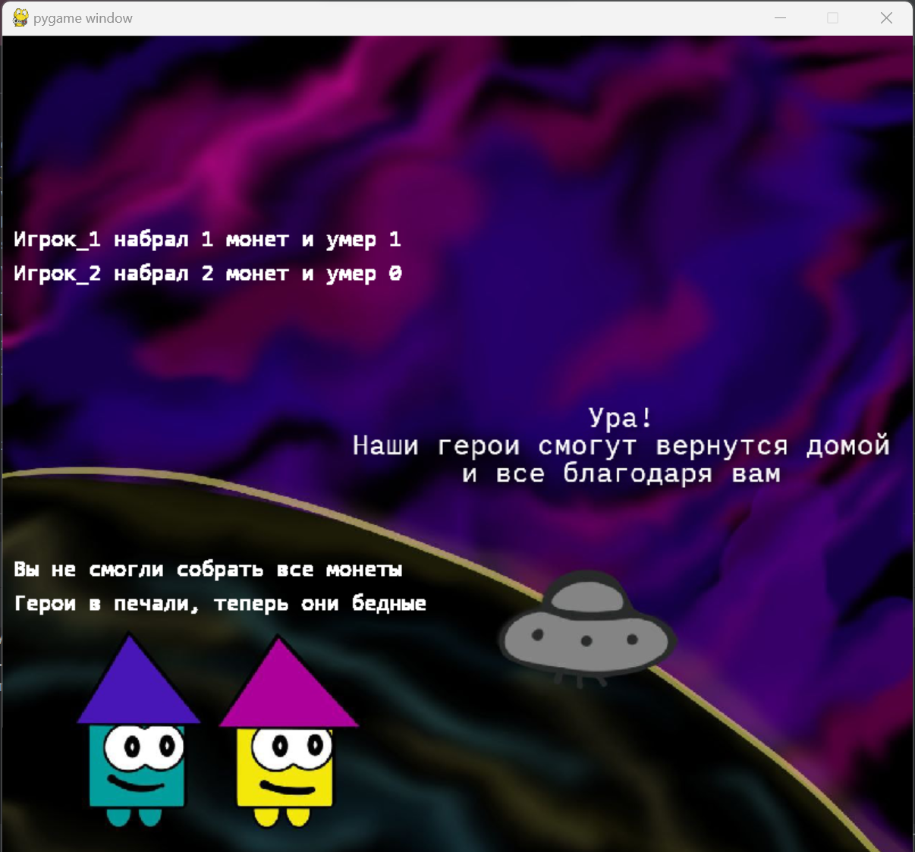
Два варианта концовки
Если герои собрали все монеты
Если герои собрали не все монеты

Slide 7
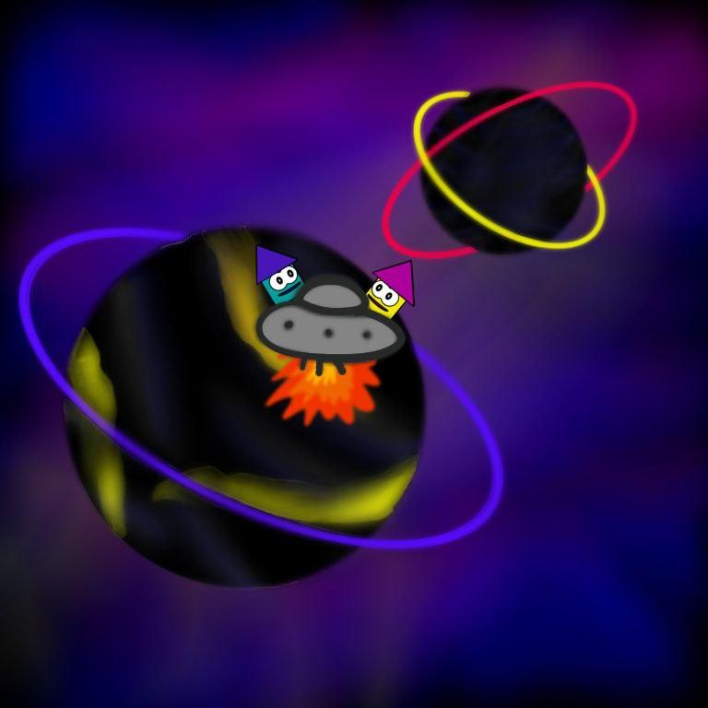
Перспективы
Подвижные платформы
Враги
Разделение монет (чтобы игрок 1 не мог собирать монеты игрока 2)
Разделение кристаллов

